Slide 1
授課老師及助教簡介
授課老師: 陳志銘
台灣科技大學電子工程研究所 計算機工程組 博士候選人
台北市立大安高工電子科教師
助教: 盧永豐 劉自誠
台灣科技大學電子工程研究所 計算機工程組 碩一

Slide 2
第一天課程大綱
淺談 Internet (網路術語介紹, 網路設備, 網路協定…等)
網路資源簡介(WWW, FTP, E-Mail,…等)
如何向 Internet 出發 (Windows 95,98 簡易的網路架設)
瀏覽器的使用介紹 (Microsoft Explorer 4.0, Netscape Communicator 4.5)

Slide 3
第二天課程大綱
如何在網路上尋找資料 (Search Engine的使用, 圖書館查詢系統, 挖掘 Internet 上的資源)
電子郵件使用簡介 (各種收發 E-Mail 的方法與工具介紹)
如何下載網路上的檔案 (FTP, Getright)
如何搜尋網路上的檔案 (Archie)

Slide 4
第三天課程大綱
遠端登陸 Telnet
航向 BBS
網路多媒體介紹 (Realplayer, Internet Phone, NetShow)
其他網路的工具簡介 (WinZip, Teleport)
課程總複習與回顧
課程成果測驗

Slide 5
淺談 Internet
到底Internet是什麼？為什麼要稱為網際網路呢？
網際網路源起於美國，起初因應軍事上的需要，開始進行ARPANET的網路計畫，1980年因通訊技術趨於完善，吸引美國各大學和研究機構掀起連上ARPANET的熱潮，到後來衍生為Internet。

Slide 6
1. 何為網際網路
網際網路 (Internet) 是一個互連的網路，透過一個共同協定如TCP/IP，將不同的主機、週邊設備、個人電腦等彼此連接的一個大蜘蛛網式的網路。

Slide 7
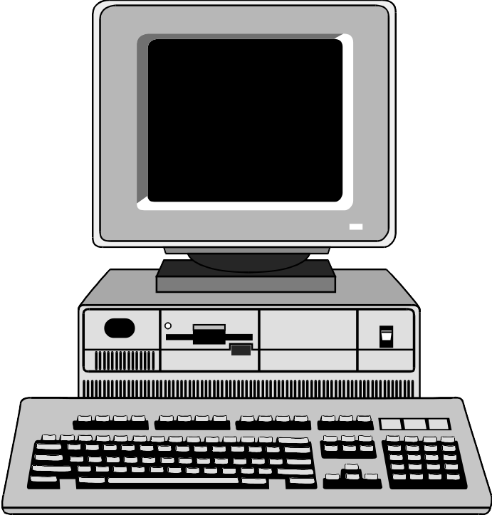

2. 台灣三大網路與網際網路連接圖
全球網路
(Internet)
美國普林斯頓大學 JVNCnet
美國網路
SprintLink
TANET
SEEDNET
HINET
個人電腦
區域網路

Slide 8
3. 網路的優點
資料與網路資源的共享
資訊傳輸便利與快速流通
網路改變我們的生活,讓生活更便利。
遠距教學
遠距醫療
虛擬圖書館
電子商務

Slide 9
4. 網路可能帶來之問題
網路安全上的問題
網路犯罪
資訊的氾濫與管理不易

Slide 10
5. 網路的種類
(1) 區域網路
屬密閉式網路。這種網路內的資源只能供在這個區域內的人使用，屬於小型網路。具有組成網際網路之基本元件及硬體設施，由於不是透過電話線連接，故在此網路上的每部電腦都須加裝網路卡來連接，用以取代數據機的功能。這樣的獨立網路，多用在各企業公司內部，上傳或下達命令運作及資料傳送使用。

Slide 11
(2) 廣域網路 (Wide Area Network)
又可稱為網際網路，即所有的區域網路連接起來。以前還有所謂的中型網路（MAN），但隨著時代的進步，網路的型態一直在改變，網路使用者日增，更讓網路的使用風氣在全球蔓延開來。小型、中型、大型網路變的模糊不清不易區分，現多分為Internet及Intranet兩種。

Slide 12
馬上回顧
    Internet 的由來？
    甚麼是區域網路？
    甚麼是廣域網路？

Slide 13
6. 什麼是通訊協定
當不同的電腦系統如PC、UNIX、SUN、MAC、PowerPC等要透過網路來連接交換訊息時，必須要有一個共通的標準，才能在不同的電腦之間相互溝通。這個共通的標準就叫 (通訊協定)，目前網際網路上主要的通訊協定為 (TCP/IP)。

Slide 14
7. 何謂網址
台灣有二千多萬的人口，由於每一個人都有一個居住的地址，所以我們可以按地址去找尋對方。同樣的，網路上的電腦主機也是如此，每一台電腦都有一個地址，我們稱為網址。
在TCP/IP通訊協定中，電腦的地址稱為IP位址（IP Address）。IP的位址表示分為四個部份，由四組數字所組成，如(140.118.31.60)，而每組數字最大不超過256。

Slide 15
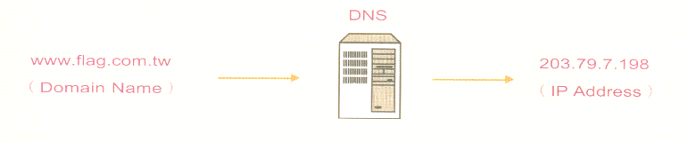
8.領域名稱系統 (Domain Name)
將電腦的 IP 位址翻譯成容易記的名稱

Slide 16
9. Domain Name 的命名規則
它是用分層的方式來表示網址，如：
www.ntust.edu.tw
www (表示www主機)，ntust (表示國立台灣科技大學)，edu (表示學術機構)，tw (表示台灣地區)。

Slide 17
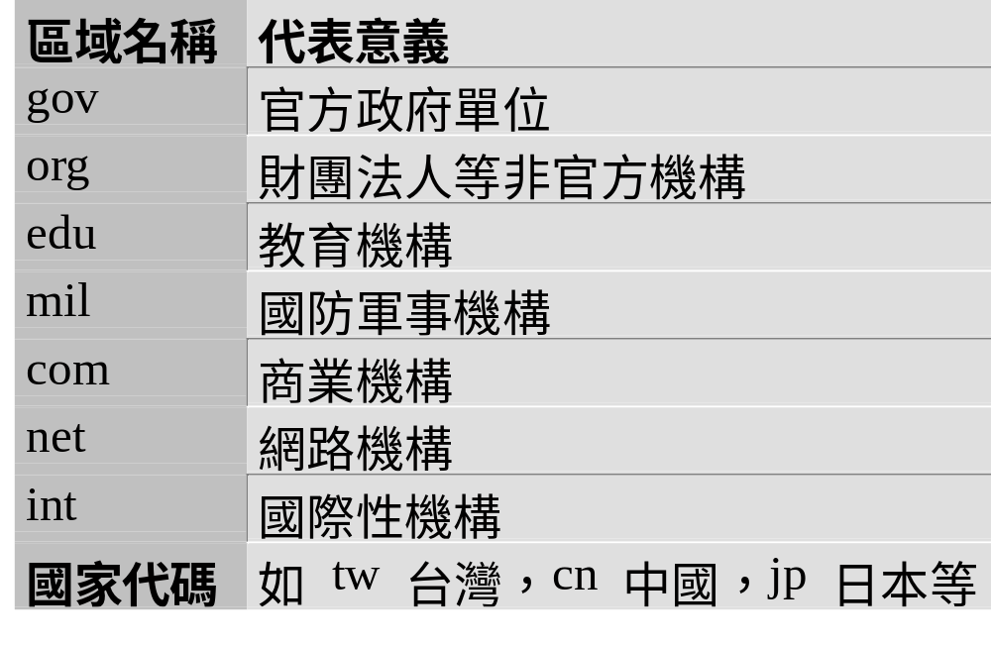
10.常用區域名稱代表的涵意

Slide 18
11.主從架構 (Client/Server)
這是網路上一個重要的觀念，Internet上的許多服務均採此架構。網路上常見的伺服器有：郵件伺服器 (Mail Server)、網路新聞伺服器 (Net News Server)、WWW伺服器、BBS伺服器等。若我們使用瀏覽器看WWW，那麼我們就是客戶端，而提供WWW服務的主機就是伺服器。

Slide 19
12. 台灣的網路概況
(1) 台灣學術網路 (TANET)
(2) 中華電信 (HINET)
(3) 資訊策進會種子網路 (SEEDNET)
(4) 其他租用中華電信網路之ISP (Internet
Service Provider)

Slide 20
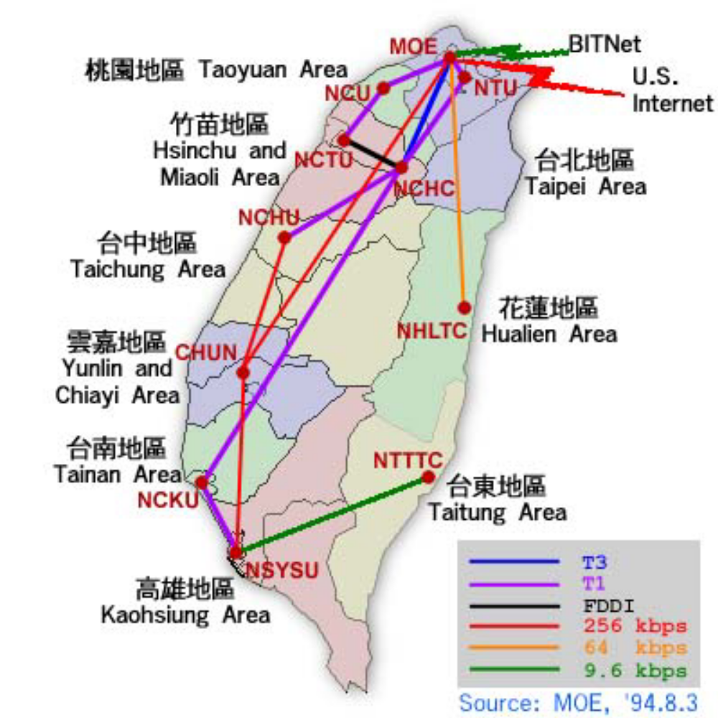
13. 台灣學術網路架構圖

Slide 21
馬上回顧
    目前網路上最常使用的通訊協定是那一種？
    www.ntnu.edu.tw 可能會是那一種機構的伺服器？
    www.msot.com.jp可能會是那個地區的伺服器？

Slide 22
網路資源簡介
網路資源可分為兩種：(一) 資訊資源 (二)
服務資源。
資訊資源分為三種：
(1) 通訊傳播：如電子郵件、電子佈告
欄、網路論壇、網路新聞
(2) 提供參考性的查詢資源：如目錄、索
引、全域檢索等查詢資源的功能
(3) 提供可資學習的原件資料：如電子書、
電子期刊各種教材等。

Slide 23
服務資源則如提供和資訊內容沒有直接相
關的服務項目。
(1) 檔案傳輸
(2) 遠程載入
(3) 校園資訊系統(Campus Wide Information
Systems， CWIS)

Slide 24
1. 全球資訊網 (WWW)
全球資訊網是一種將文字、圖形、聲音、影像、動畫等多媒體資訊整合在一起的一種超媒體系統，具有聲光俱佳的資訊展示方式，由於全球資訊網的掘起帶動了整個網際網路蓬勃的發展，是目前網路上最受歡迎的一種網路服務資源。

Slide 25
2. 電子郵件 (E-Mail)
E-Mail的使用在網路使用的排行榜上是居於第一名，據統計，在1995年約產生了250億封電子郵件，由於電子郵件的便利性與快速的傳遞能力，可以讓遠隔兩方的使用者透過網路傳遞訊息，身為現代人的你，若沒有一個E-Mail address可就落伍了喔！

Slide 26
3. 檔案傳輸 (FTP)
網路一個很吸引人的地方便是資源共享，而現在在網路的傳輸負荷量上，有很大一部份是在檔案的傳輸上，透過檔案的傳輸可以允許使用者進入另一部電腦內取得另一部電腦內的檔案資源，達到資源共享的目的。

Slide 27
4. 檔案搜尋 (Archie)
若您想從網路上取得想要的軟體，可以至各FTP站抓取，但是若您不知道該到那個FTP站台抓取，或者不知道完整的檔案路徑，則可以利用Archie這個檔案搜尋工具來幫助你找尋所需的軟體。

Slide 28
5. 遠端登入 (Telnet)
遠端登入允許使用者利用自己的電腦，透過網路而登入另一台網路上的電腦，只要您具有該電腦的合法使用帳號及密碼，便可以經由遠端來操控該部電腦，而自己的電腦便成為遠端主機的一部終端機，可以享用該主機的所有資源。

Slide 29
6. 電子佈告欄 (BBS)
BBS提供網路族一個資訊交流的園地，規模較小大多屬於區域性的，BBS不同於WWW的是其僅限於使用文字模式，常常用於校園內的公告事項、馬路消息、校園資訊等，此外利用BBS線上交談或交友等亦是學生族的最愛。

Slide 30
7. 網路論壇 (NEWS)
網路論壇是一個沒有國界限制的一個言論討論區，如若你在學習或生活上遇到任何疑難雜症、或是想發表您自己獨到的見解，均可以隨時加入線上討論群，或者將您的高見放在留言板上分享給所有的網友，這可是一個可幫助你成長的園地喔！而全世界有成千上萬個討論主題，稱為「新聞群憿v(News Group)，有各式各樣的討論群。

Slide 31
8. 網路遊戲
網路遊戲最吸引人的地方便是可以透過網路同時讓多人參與遊戲，Windows 95本身即內建一個傷心小棧的拱豬遊戲，可以在網路上透過連線的方式多人同時參與。

Slide 32
9. 網路線上語音交談 (I-Phone)
網路交談已經慢慢的的由文字對談，逐漸的進步到直接以聲音對談，也就是所謂的Internet Phone的技術，可以讓你更節省電話費喔！

Slide 33
如何向 Internet 出發
連上網路的方式
(1) 使用學校單位的學術網路 (網路卡)
(2) 公司單位租用電信局固接式網路專線
(3) 個人家裡使用數據機連上網路 (Modem)
(4) 申請 ISDN 整體服務數位網路 (ISDN卡)

Slide 34
1.如何連上INTERNET?
在家自行上網
一般個人及單機環境的電腦，必須要擁有帳號及數據機。帳號是使用者在登入某一主機時所需的『開門鑰匙』，它可以是學生在校內所擁有的帳號，或是向ISP申請的帳號。數據機則是電腦與電話系統的轉換器，由於電腦與電話系統處理及儲存訊息的方式截然不同，因此必須藉由數據機來轉換二者間資料傳輸的方式。

Slide 35
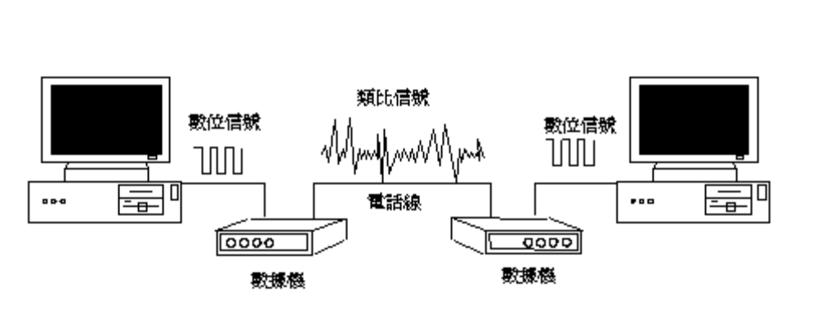
2. 數據機之連接

Slide 36
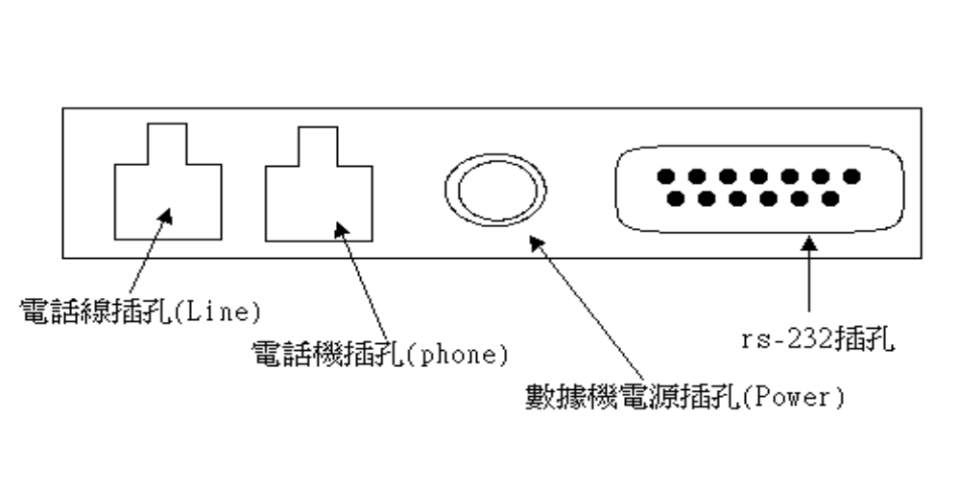
3. 數據機的背面連接孔

Slide 37
4. 如何取得撥接帳號與密碼
(1) 使用台灣學術網路
若為學校的師生，請向學校計算機中心申請一個帳號， 或者有些學校提供一些開放的免費使用帳號。各地的公共圖書館也可嘗試透過台灣學術網路區域網路中心洽接上網。

Slide 38
(2) 向網路服務業者 (ISP)提出申請
ISP (Internet Service Providers)是利用數據機撥接上網為個人使用者及小規模企業提供服務。各ISP的服務項目﹑收費方式及費率皆不相同，且其提供之傳輸也不盡相同，另外，除了電信局的HiNet之外，各業者有其成本上的考量，而無法在全省分別設立服務站，因此，使用者若有需要向ISP申請帳 號時必須多方考量。

Slide 39
5. ISP之收費方式
(1) 電話費﹕由於撥接上網上網是使用電話線路，就和使用電話一樣必須負擔電話線路使用費。
(2) 連線設定費﹕第一次向ISP申請帳號時繳交，只要持續使用，就不需要再交第二次。不過帳戶中斷過再次申請，則需再繳一次設定費。申請另一家ISP，也要再支付另一次的連線設定費。
(3) 網路接續費﹕分擔網路服務公司相關線路營運人力等相關的費用。

Slide 40
6. 撥接付費方式
(1) 每月繳交一定的費用，使用規定的時數，
超過時數上限後，要依超過的時間收取
超時費用，每一家ISP有不同的收費標準。
例如: HINET
(2) 繳交定額費用，不限使用的時間。
例如: 一些民間的 ISP
(3) 類似購買電話卡的方式，付一筆費用使
用一定的時數，通常會規定需在一定時
限內用完。

Slide 41
7.選擇ISP時的考量要素
(1)撥接號碼在同一縣市的。
(2)撥接門號要充足
(3)計費方式
(4)連線時間多寡

Slide 42
(5)連線速度
(6)線路品質
(7)線路頻寬
(8)電子信箱
(9)是否需要額外的服務 例如:提供硬碟空
間放置個人網頁

Slide 43
8. 上網所需軟硬體設備清單
(１)電腦一部
(２)Windows 系統
(３)數據機一台及相關設備（如變壓器、電
纜線等）
(４)向 ISP 申請的網路撥接帳號及密碼
(５)瀏覽器軟體
(６)電話線

Slide 44
馬上回顧
    想要連線上網路，所須要的條件有那些？

Slide 45
瀏覽器的使用介紹
觀看 WWW 全球資訊網需要的軟體，目前來說主要有網景的Netscape Navigator 及 微軟的 Internet Explorer，兩家的市場佔有率都差不多，各有各的特色，互相爭奪這個市場，受惠的就是我們使用者了。

Slide 46
1. 網路上的巨星全球資訊網
全球資訊網(World Wide Web)，又稱WWW，或W3)，簡稱Web， 最早是由歐洲量子物理實驗室(CERN)於1989年所發展出來的。 最初的目的僅是要利用網路化串連的功能，為全球的物理家提 供文件傳輸的途徑，以便進行學術交流、分享研究資料。

Slide 47
2. WWW超文件連結概念
1945 年 Bush 提出了一個現在被稱為「超文系統」的機器模型，1965 年由 Ted Nelson 提出了〝Hypertext〞一詞，Ted 與 Nelson 兩位超本文的鼻祖當初的想法是一致的，他們都是希望以機器支援文件間的相互連結與交互參考，以彌補傳統書籍無法方便交互參閱的缺點。

Slide 48
3. 超文件連結示意圖
Link A→C
Link A→B
A
Link A→E
C
B
Link E→B
Link C→D
Link B→D
Link C→E
D
E

Slide 49
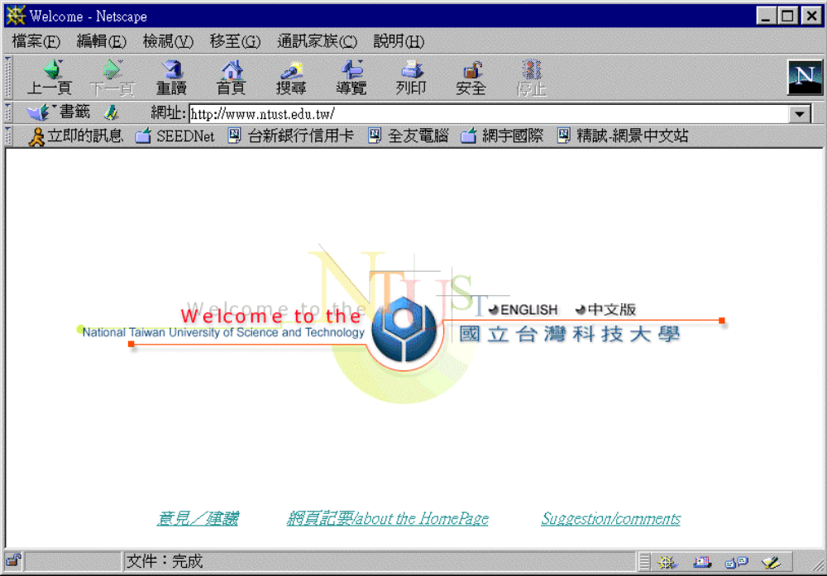
4. 一個Web 站台的畫面

Slide 50
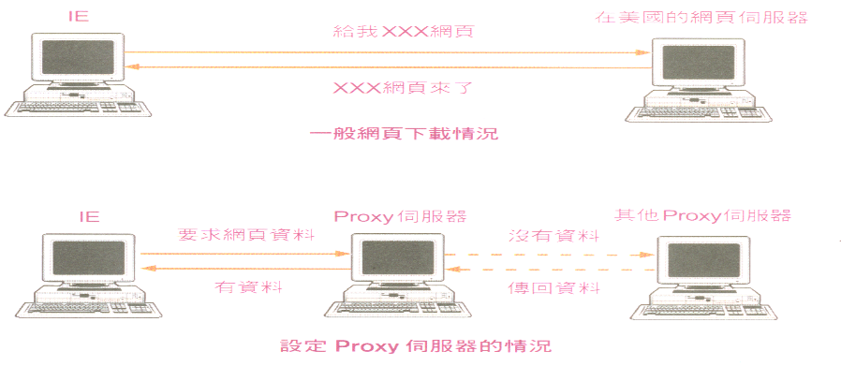
5. Proxy Server 的設定

Slide 51
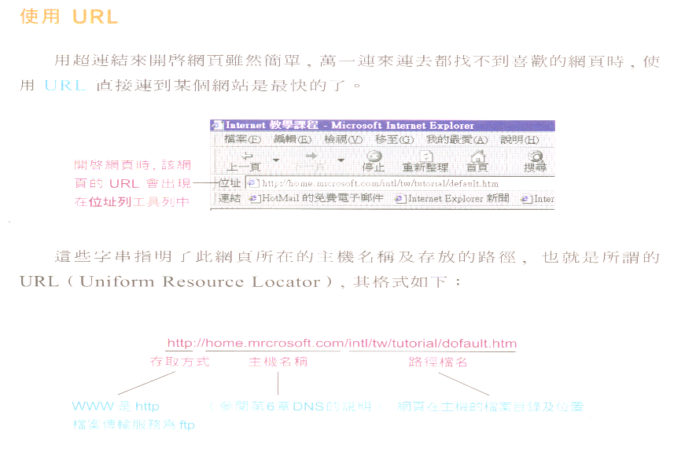
6. Uniform Resource Locator(URL)

